Slide 1



ACTES - JOURNEE ANNUELLE DES CENTRES DE SANTE AUVERGNE RHONE-ALPES
19 JUIN 2018

Slide 2
    Le forum ouvert – les différents temps d’échange de la journée
    L’assemblée générale ordinaire
    La programmation des actions du GRCS pour l’automne 2018
    La restitution générale de la journée

Slide 3
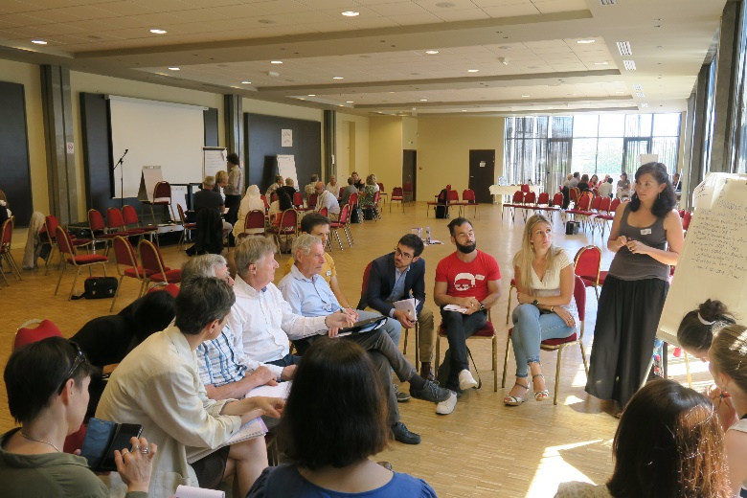
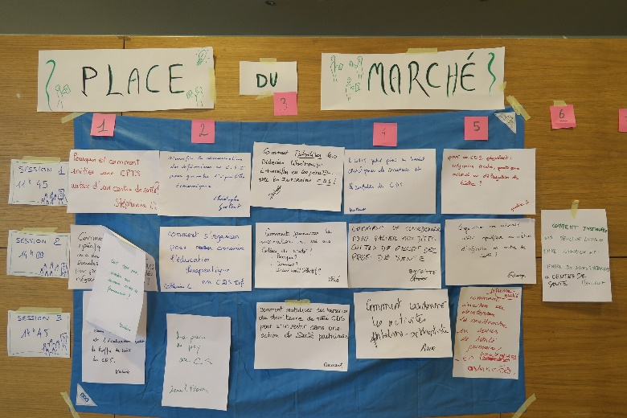
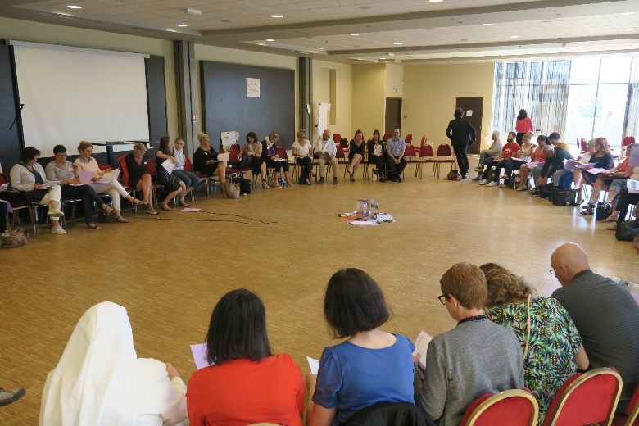

LE FORUM OUVERT

Slide 4
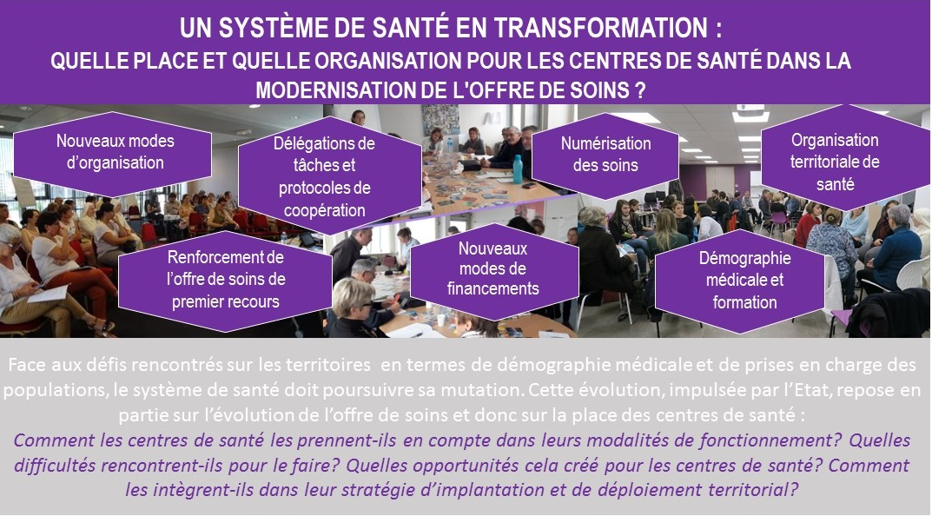
Un forum ouvert : permettre aux participants de réfléchir aux problématiques qui les intéressent

Slide 5
Un forum ouvert : des règles méthodologiques structurantes
Les personnes qui se présentent sont les bonnes personnes
Ce qui arrive est la seule chose qui pouvait arriver
Ca commence quand ca commence
Quand c’est fini, c’est fini
Si vous n’êtes pas en train de contribuer, passez à autre chose
Soyez présent sans jugement
Soyez à l’écoute …
Soyez ouvert aux résultats possibles …
Faites confiance … à vous-même, au groupe et
à la méthode.

Slide 6
La place du marché du 19 juin 2018
Les sujets d’étude proposés par les participants –
Cliquez sur un bloc pour accéder au contenu
Diversifier les rémunérations des infirmiers en CSI pour garantir l’équilibre économique. Christophe
Pour un centre de santé polyvalent : infirmier Asalée, infirmier en pratique avancée ou délégation de tâche? Pauline
Pourquoi et comment initier une CPTS autour d’un centre de santé ? Stéphanie
Comment instaurer une meilleure liaison entre libéraux, hôpitaux et centre de santé? Manuella
Comment mobiliser des personnes du territoire de notre centre pour s’investir dans une action de santé participative? Bernard
Comment s’organiser pour conduire de l’éducation thérapeutique en centre de soins infirmiers? Catherine
Organiser une université d’été spécifique au métier d’infirmier en centre de santé? Edwige
Quelle place des centres de santé dentaires Low Cost? Philippe
Quelle place pour le patient dans l’évolution et l’évaluation qualitative de l’offre de soins en CDS ? Valérie
Comment inciter ou développer la recherche en soins de santé primaire en centres de santé? Marie-Odile
Comment coordonner les activités ophtalmos-orthoptistes? Anne
Le GRCS peut-il prévoir un travail collectif pour les secrétaires et les comptables des centres de santé? Marie-Claude
Comment initier un financement spécifique à la consultation ou à des actions médico-sociales? François
Comment se coordonner pour palier aux difficultés de recrutement des professionnels de santé? Brigitte
Comment initier/ instaurer une meilleure coopération entre médecins libéraux et centre de santé? Isabelle
Comment promouvoir la vaccination au sein des centres de santé? Chloé

Slide 7
Diversifier les rémunérations des infirmiers en centres de soins infirmiers pour garantir l’équilibre économique
  Eléments de discussion :
  Convention collective détermine la grille de salaire
  La rémunération comprend les salaires et les primes etc… mais pas les actes
  Le travail en CDS permet de passer du temps avec le patient et d’être moins presser qu’un IDE libéral
  Exemples de chiffre :
  Le temps par soins est de 30 min en moyenne
  Le chiffre d’affaire par heure de soins est de 39 euros
  Réflexions :
  Comment optimiser le temps de travail?
  Veiller à garantir la qualité
  Pistes d’actions :
  Demander une participation financière des communes
  Responsabiliser l’IDE dans l’économie
  Sensibiliser les salariés sur le chiffre d’affaires plus que sur les actes
  Annualiser le temps de travail et même sur plusieurs années
  Développer l’intéressement comme facteur de motivation
  Définir une part fixe et une part variable en fonction de l’activité de l’IDE
Retour sommaire

Slide 8
Comment s’organiser pour conduire de l’éducation thérapeutique en centre de soins infirmiers?
    Eléments de discussion / retours d’expérience :
      Réalisation de bilan par une IDE
      50 euros le bilan (si plusieurs intervenants 100euros)
      Facturation en réseau et convention avec un réseau (vacation par CDS)
      Réalisation d’ateliers thématiques
      Ateliers entre 2h et 3h
      Importance des aidants dans les ateliers
      Fort intérêt de la prévention des complications dans les ateliers ➔ baisse des coûts financiers augmentation de l’espérance de vie
  Eléments d’information sur la formation :
  Formation 40 heures (6 jours) pour les professionnels de santé :
    Pharmaciens
    Infirmiers
    Médecins
    Diététiciens
    Psychologues
  2 jours de formation pris en charge par l’OGDPC
  Eléments d’information sur les programmes :
  Programme construit et validé avec un médecin
  Programme définit la posture et les outils utilisés
  Existence de financement ARS
Retour sommaire

Slide 9
Centres dentaires Low Cost
3
  Modalités de fonctionnement ou d’organisation identifiées :
  Process innovants
  Achats optimisés
  Prothèses étrangères
  Capacité de mobiliser des capitaux
  Modèle attractif pour les dentistes
  Pôle de tiers payant intégré
  Interrogations soulevées :
  Lucrativité déguisée ? Ex : frais consulting
  Sélection patientèle ? A priori, non
  Quelles possibilités de contrôle pour les ARS?
  Quelles réactions des libéraux? ➔ les rencontrer ?
Retour sommaire

Slide 10
Comment inciter ou développer la recherche en soins de santé primaire en centres de santé?
3
  Eléments de discussion :
  Définition des soins de santé primaires : soins de proximité, soins de premier recours
  Constat d’un déficit de recherche par rapport aux soins primaires
  Acteurs de la recherche : les médecins, les infirmiers
  Importance de l’épidémiologie et des outils à développer pour la faciliter
  Interrogation sur la définition d’un centre de santé universitaire? Quelles sont les conditions pour être centre de santé universitaire?
  Différence sémantique entre centre de santé université (dans l’université) ou avec spécialité « recherche » (convention avec l’université)
  Pistes d’actions :
  Former des maitres de stages en CDS pourque les CDS deviennent des terrains de stage et de recherche
  Accueillir des stagiaires en CDS
  Demander au GRCS une définition du centre de santé universitaire (comment, pourquoi)
  Développer les liens entre les universités, les CHU et les CDS afin de mettre en place des sujets de recherche en soins primaires dans les CDS
Retour sommaire

Slide 11
Organiser une université d’été spécifique au métier d’infirmier en centre de santé?
2
  3 objectifs :
    Présenter le métier d’IDE spécifique en centre de santé
    Rencontrer des professionnels de santé exerçant en CDS
    Promouvoir la place des CDS dans le système de soins
  Format envisageable :
    Rencontre nationale avec plusieurs stands (selon les thèmes abordés) et un temps en plénière
    1 journée, le samedi, courant juin
  Public cible :
    Jeunes en formation
    Infirmiers en activité
  Financements envisageables :
    Sponsor labo
    Frais d’inscription
  Modalités d’organisation :
    Mettre en place un COPIL
    S’appuyer sur les URPS pour communiquer auprès des libéraux
    S’appuyer sur des réseaux de bénévoles (visite, journaux..)
    Solliciter des étudiants dans le secteur de la santé (avec un profil gestion de projet), les écoles de cadres ou les IFSI pour contribuer à l’organisation
  Proposition de contenu :
    Historique des centres de santé
    Présenter nos structures (asso, mutuelles, fondation publique)
    Intervention « politiques de santé « CPAM, ARS, GRCS, Région, ONI
    Devenir de la profession IDE dans le système de santé (évolutions vers les pratiques avancées, IDE Asalée, délégation de tâches)
    Evolutions des soins à domicile (maintien au domicile)
    Témoignages d’IDE qui font de la formation
Retour sommaire

Slide 12
Comment coordonner les activités ophtalmos-orthoptistes?
  Eléments de discussion :
  Application de l’avenant à la Convention des orthoptistes en CDS
  Télémédecine?
    Contrat pour l’accès aux soins visuels (contrat pour les CDS)
    Protocoles de coopération entre les orthoptistes et ophtalmos = nouveautés?
    ➔ Besoin d’informations
Retour sommaire

Slide 13
Le GRCS peut-il prévoir un travail collectif pour les secrétaires et les comptables des centres de santé?
8
2
  Diversité des rôles des secrétaires :
  Secrétaires coordonnent
  Secrétaires accueillent le patient
  Secrétaires cumulent leur fonction d’accueil avec d’autres tâches (assistantes dentaires)
  Diversité des organisations :
  Secrétaires dépendantes des tâches confiées
  Secrétaires isolées
  Hiérarchie entre secrétaires ou pas
  Besoins exprimés :
  Garder la spécificité « médicale »
  Etre formés aux logiciels
  Avoir des temps de partage d’expérience entre référentes de centre
  Harmoniser les pratique d’accueil du patient
  Thématiques de travail envisageables :
  Gestion des patients difficiles
  Groupe logiciel /DMP
  Communication sur le reste à charge
  Recrutement /RH/formation
  Facturation / télétransmission / Retours NOEMI
  Outils proposés :
  Echanges de pratiques
  Travail avec un intervenant spécialisé
Retour sommaire

Slide 14
Pour un centre de santé polyvalent : infirmier Asalée, infirmier en pratique avancée ou délégation de tâche?
10
12
  Dispositif Asalée :
  Education thérapeutique et suivi
  Salariée Asalée ou du CDS (zéro coûts)
  Formation initiale de 9 jours, 3 sessions
  Enjeux : convaincre les médecins généralistes
  Les personnes de l’association Asalée peuvent venir expliquer au MG du CDS
  Interrogations :
    Décision ARS : priorités?
    Avec des médecins libéraux?
IDE en pratique avancée :
Pas d’informations officielles
Textes récents
Première formation en septembre : durée 2 ans? 1 an?
Formation financée sous condition d’exercer en territoires fragiles
Réflexion sur la création d’une nomenclature?
Mettre en place une consultation prévention? Pour cancérologie?
Contenu à préciser : rôle du GRCS
Délégation de taches :
Existant : pose holter cardio
Vaccination
EFR (allergo-pneumo)
Réticences médecins
Pas de cotations spécifiques pour IDE
Télémédecine (EHPAD)
Retour sommaire

Slide 15
Comment initier un financement spécifique à la consultation ou à des actions médico-sociales?
  Constats :
  Absence de tarification pour les consultations à tendance psychosociales
  Difficulté des consultations à tendance psychosociales : dépression, patient psychiatrique, famille, dépendances ➔ pas de coordination ni de soutien
  Psychologue, assistante sociale, pathologies psychiatriques : consultation plus longues
  Potentiels problèmes linguistiques qui rallonge les durées des consultations
  Besoin de coordination et de supervision
  Apports des paramédicaux à l’échelle individuelle et du groupe
  Existence aujourd’hui de la consultation complexe pour les MG mais c’est un financement « one shot » alors que ça recouvre souvent une situation chronique
  Professionnels concernés :
  IDE, psychologues, art thérapeutes, assistantes sociales, diététiciennes, socio-esthéticienne, ergothérapeute
4
2
  Retours d’expériences :
  Des expériences diverses selon les publics spécifiques : université, accueil migrants, publics jeunes (16 -25ans) avec des financements spécifiques : mission locales, PSS, ARS, CPAM, Mairies
  Consultations psychologues : expérimentation sur un autre territoire de prise en charge à 20 euros pour des libéraux (hors CDS)
  Dans le champs de la prévention ➔ budget université qui permet au patient de bénéficier gratuitement de ces services
  Pistes d’actions :
  Remonter un modèle de tarification aux fédérations
Retour sommaire

Slide 16
Pourquoi et comment initier une CPTS autour d’un CDS?
12
3
  Eléments d’information :
  Possibilité pour un CDS d’initier et de coordonner une CPTS
  Le projet vient des professionnels de santé mais le gestionnaire peut inciter
  Prérequis: avoir une bonne connaissance de ce qui se fait déjà sur le territoire (diagnostic)
  Travail en commun avec tous les acteurs de santé du territoire : les inviter et en avoir une trace
  Financements FIR de l’ARS : envoyer un pré-projet à l’ARS : si ok : 10 000 euros pour travailler pendant un an (constitution association) puis enveloppe sur 3 ans en fonction du projet dans la limite de 100 000 euros
  Guide de création d’une CPTS sur le site ARS IDF et site de la PAPS AURA
  Interrogations :
  Vers une pérennité des financements ?
  Rémunérer les libéraux pour participer au projet ?
  Eléments de discussion :
  CPTS autour d’une question de santé commune au territoire/ aux habitants
  10 thèmes pour l’ARS mais possibilité d’aller au-delà des 10 thèmes si des besoins sont identifiés et que l’ARS est d’accord
  Thématiques de soin, de prévention, d’organisation de l’accès aux soins
  Possibilité de cibler une tranche d’âge
  Besoin d’une coordination, d’un chef de projet…
  Travail en coordination avec la PTA
  Sanitaire / soins/ médico-social représentés pour plus de chance d’être reconnue par ARS
  Au minimum 2 porteurs de projet + 1 MG
Retour sommaire

Slide 17
Comment se coordonner pour palier aux difficultés de recrutement des professionnels de santé?
14
2
  Constats :
  Déficit des professionnels de santé, temps de travail en baisse
  Méconnaissance du salariat/libéral
  Piste d’actions :
  Présentation de l’activité salariée par le GRCS dans les facultés et rappel de la liberté de pratique
  Développer les stages au sein des CDS pour faire découvrir les centres
  Favoriser les maitres de stage en CDS
  Investir les réseaux sociaux
  Utiliser les banques de dépôt en ligne des offres et les CVthèques
  Effectuer du démarchage direct vers les libéraux (entre pairs)
  Désigner un coordinateur chargé du recrutement
Retour sommaire

Slide 18
Comment initier/ instaurer une meilleure coopération entre médecins libéraux et centre de santé? Comment mobiliser les médecins libéraux à travailler ensemble?
6
3
  Constats :
  Les libéraux sont débordés ; ils ne répondent pas aux sollicitations
  Craintes des libéraux de collaborer par peur de perdre leur patientèle
  Difficultés de retenir les stagiaires
  Moyens d’action envisagés :
  Collaboration via des vacations
  Mutualiser avec d’autres structures
  Faire visiter les centres de santé par des stagiaires (si pas de possibilité d’embaucher)
  Faciliter la communication/ le réseautage ➔ rôle du GRCS, de l’ARS ou des URPS = organisation d’un événement
  Attirer les praticiens avant/après leur départ à la retraite ➔ voir les dispositifs financiers de l’ARS
  Créer du relationnel, rencontrer, porter, vendre le projet de santé
Retour sommaire

Slide 19
Comment instaurer une meilleure liaison entre libéraux, hôpitaux et centre de santé?
  Constats :
  Difficulté d’avoir les libéraux en réunion en centres de santé ; peuvent venir ponctuellement
  Difficulté d’établir des relations avec l’hôpital :
    Coordination en amont de la sortie d’hospitalisation
    Suivis de traitement
  Moyens d’actions :
  Organiser des réunions de concertations pour certaines thématiques et anticiper le suivi des actions
  Organiser le travail à l’échelle du territoire : CPTS (ingénierie financée par l’ARS)
  S’appuyer sur des réseaux de santé
  Avoir recours aux outils informatiques :
    DMP / partage de l’information médicale (DMP V2 est en cours de déploiement ; à l’aide de l’historique des remboursements ; via la carte vitale par l’intermédiaire de notre carte professionnelle de santé et accord patient pour accéder aux informations du patient)
    Messagerie sécurisée pour échanger l’information entre professionnels de santé
  ➔ Comment des professionnels de santé s’emparent de la culture du numérique et du partage?
Retour sommaire

Slide 20
Comment promouvoir la vaccination au sein des centres de santé?
3
  Constats :
  Diminution du nombre de vaccinations alors même que vaccination possible par le pharmaciens (sauf primo vaccinés et patients sous anti-coagulants)
  Baisse par craintes relatives à la vaccination
  Nouveaux séniors se font moins vacciner
  Perte de confiance des patients dans la vaccination et mésinformation, problématique de l’image de la vaccination
  Eléments de discussion :
  CDS ont une mission de promotion de la vaccination➔ mais absence de moyens pour le faire
  Objectif : convaincre les patients de l’intérêt de la vaccination
  Message de prévention à choisir ➔ humour
  Possibilité de conduire une action de prévention sur la vaccination de manière générale
  La conviction du professionnel de santé ou du chargé de prévention a un fort impact
  Pistes d’actions :
  Créer un théâtre/forum sur la vaccination
  Communiquer en période de vaccination antigrippale ou bien lors de la semaine de la vaccination pour une meilleure audience
  Créer des fiches avec la composition des différents vaccins
  Communiquer de manière « fun » sur facebook
  Réfléchir sur la prévalence : balance bénéfices / risques
  Sensibiliser les professionnels de santé (la confiance des patients dépend aussi de la leur)
  Favoriser l’alliance thérapeutique en alliant l’approche populationnelle à la relation avec le professionnel de santé
Retour sommaire

Slide 21
Comment mobiliser des personnes du territoire de notre centre de santé pour s’investir dans une action de santé participative?
1
2
  Eléments de discussion :
  Engagement citoyen et bénévole
  Quelle personnes recruter au démarrage du projet?
  Intégration du public cible dès le départ du projet
  Avoir identifier les réalisations proches sur le territoire
  Pistes d’actions :
  Objectif 1) Avoir une visibilité dans la population :
    Profiter de toutes les occasions de partenariats
    Se rapprocher des ateliers santé-ville, des centres sociaux et CCAS et participer à la vie associative locale
  Objectif 2) Recruter des personnes :
    Identifier les motivations « porteuses »
    Cibler des thèmes bien adaptés au public et valoriser l’intérêt pour chacun, « la récompense »
    Varier et accorder de l’importance à la présentation, l’approche du sujet, ne pas hésiter à élargir (entonnoir)
    Associer des temps de convivialités (ex : possibilité de participation des enfants sur activité adulte, tombola)
    Recruter lors des Assemblées générales
    Envoyer des invitations plus larges et ne pas hésiter à relancer
    Accompagner pour participer aux actions voir les assister
    Définir des actions simples et faciles à réaliser
Retour sommaire

Slide 22
Quelle place pour le patient dans l’évolution et l’évaluation qualitative de l’offre de soins en centre de santé ?
3
6
Eléments de discussion :
Démarche sur le temps long qui implique de se donner le temp (problème ETP à temps partiel, vacataires.)
Au-delà des enquêtes de satisfaction : exigences de qualité, quelles attentes, quels besoins des patients ?
Evolutions des projets de santé : préalable adhésion des équipes. C’est plus facile sur des thématiques précises qui concernent l’usager.
Inviter les patients à s’exprimer : participe à la compréhension des contraintes des CDS
  Représentants des usagers, patients experts : meilleure adhésion aux projets.
  S’inspirer des établissements sanitaires ?
    Commission des usagers
    Boites aux lettres et boite à idées (sur la base d’un thème ou d’un projet pour éviter les plaintes)
  Quelle prise en compte des appréciations/retours quotidiens des patients via les praticiens?
    Pistes d’actions :
    Identifier un animateur responsable de l’action pour mobiliser les professionnels et usagers
    Communiquer sur la volonté de faire évoluer le projet de santé et sur l’utilité de la réflexion pour initier une éventuelle CPTS
    Réaliser des enquêtes de satisfaction patient sur les options thérapeutiques & spécialités?
  Informer le patient sur l’offre de soins
      Patients/usagers : méconnaissance de la palette des possibilités
      Implication des réseaux/mutuelles/collectivités
      Manque de communication sur ce qu’est un CDS
Sujets et thèmes :
  Offre de soins / spécialités
  Délais/ horaires/accessibilité
  Accueil/ prévention / langue
  Outils numériques
Retour sommaire

Slide 23
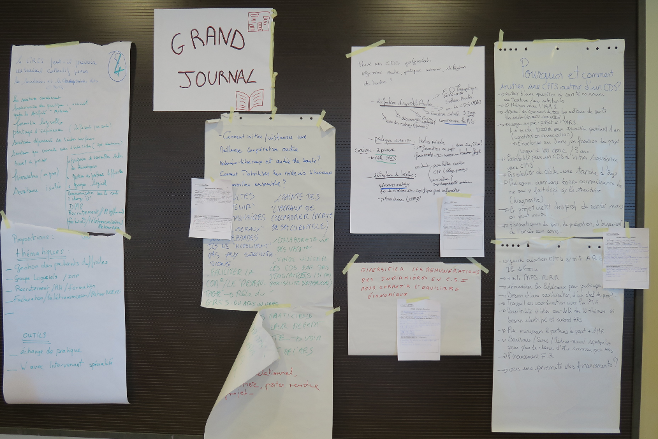
Actions priorisées par les participants
Action pour le GRCS
Action du CDS
3
6
  Place du patient dans l’évaluation qualitative
  Mobilisation des usagers
  Recrutement des professionnels de santé
  Développer la recherche
  Vaccination
  Université d’été
  Centres dentaires lowcost
1
2
14
2
3
3
2
3

Slide 24
Actions priorisées par les participants
Action pour le GRCS
Action du CDS
12
3
  CPTS
  Infirmiers en pratique avancée
  Mettre en place un travail sur les secrétaires et comptables
  Financer le médico-social
  Partenariat avec les médecins libéraux
10
12
8
2
4
2
6
3

Slide 25
Commissions émergentes
  Commission
    Commission – Travail secrétaires et comptables
    Commission – CPTS
    Commission - Recrutement des professionnels de santé
  Groupe de travail
    Mise en relation - Place du patient dans l’évaluation qualitative
    Veille sur les Infirmiers en pratique avancée

Slide 26

LA PROGRAMMATION DES ACTIONS AUTOMNE 2018

Slide 27

Programmation des actions à partir de septembre 2018
Actions
Appui à la mise en place d’actions de prévention : diagnostic, formation les 24 et 25 septembre 2018 et accompagnement individualisé
Appui aux centres de santé en création ou aux CSI qui s’orientent vers la polyvalence sur le volet « choix du système d’information » = à programmer
Rencontres
Rencontre avec le CEPRAAL - Structure régionale d’appui à la qualité des soins et à la sécurité des patients en Auvergne-Rhône-Alpes = Septembre 2018

Slide 28
Programmation des actions à partir de septembre 2018
Echanges de pratiques
La gouvernance des centres de santé : à programmer
Présentation des différents modèles juridiques
Réflexion sur les possibilités de regroupements
Présentation et réflexion autour de la SCIC
L’accueil et la gestion des patients agressifs en centre de santé = à programmer
Les CPTS et la prise en charge des soins non programmés = à programmer

Slide 29
Contribuer au GRCS
Participer à une commission
Ecrire des articles pour la lettre d’information
Représenter les centres de santé
Faire remonter vos besoins, des informations pouvant concerner d’autres CDS sur votre territoire

Slide 30
Information sur des événements pouvant vous intéresser
Congrès national des centres de santé : les 11 et 12 octobre 2018
Hacking Health de Lyon - (Lancement de défis sur « Les évolutions des soins de premier recours ») : du 8 au 10 novembre 2018

Slide 31
LA RESTITUTION GENERALE DE LA JOURNEE

Slide 32
Retours des participants sur la journée
Retours généraux sur la journée
Retours logistiques
Très bonne organisation x3
Retours sur l’AG
Café bon et repas impeccable
Bonne température
Retours sur le forum ouvert
Méthode de travail appréciée x8
Richesse des échanges x8
Très motivant x 4
Efficace x4
Journée enrichissante x9
Rythme de la journée x6
Très dynamique x5
En progression constante
A poursuivre x2
Questions et attentes entendue x2
Bravo x2
Merci x 14
Retours sur les sujets abordés
Ouverture à d’autres enjeux
Variété des sujets et des personnes présentes x2
Nouveaux participants aux commissions x2
Sujets jamais identifiés en CA
Retours sur les apports à chaud
Manque de réponses parfois et d’un regard d’expert
Venir avec des supports
Format du rapport d’activité apprécié x4
Bien de découper l’AG x5
CPTS x3
Liste de choses à faire x2
Questions à creuser x2
IDE en pratique avancée
Idées pour le recrutement de dentistes
Retours sur les pistes d’amélioration

Slide 33
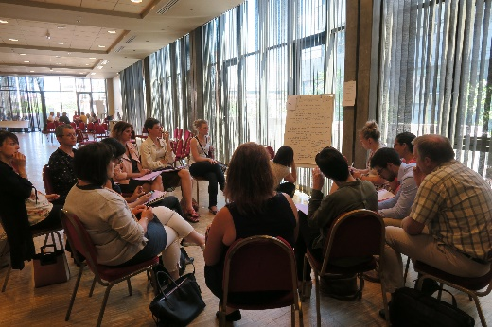
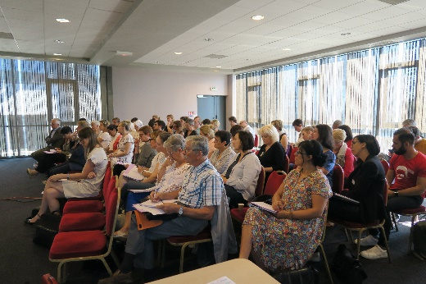
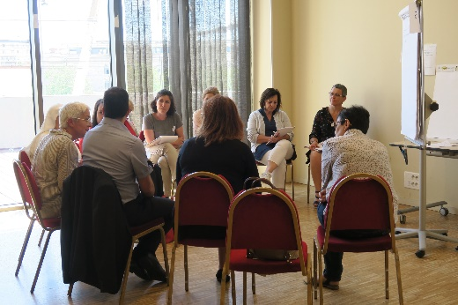
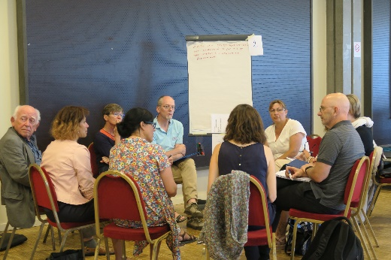
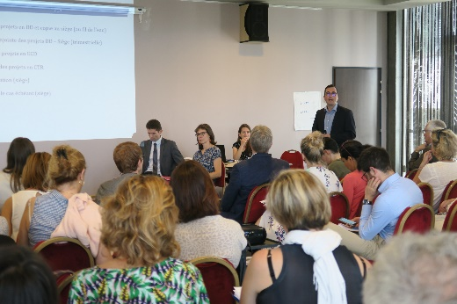
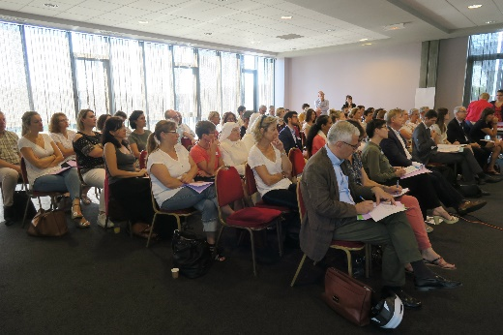
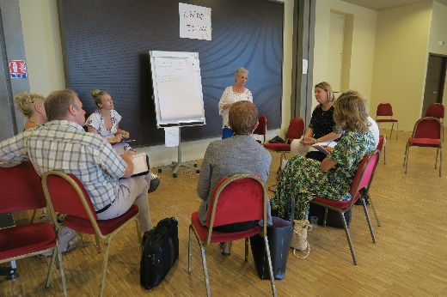
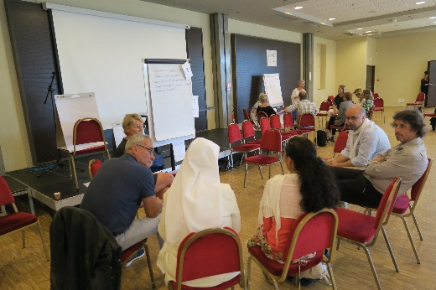
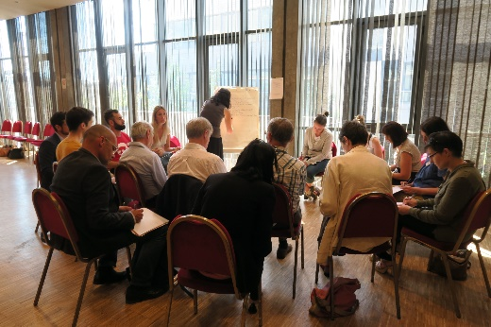
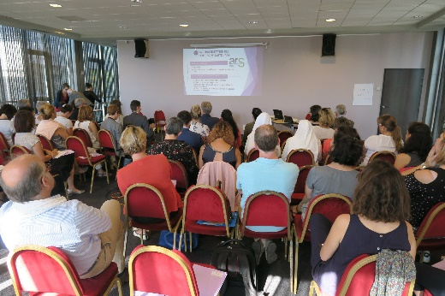
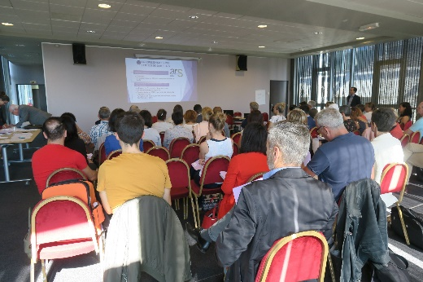
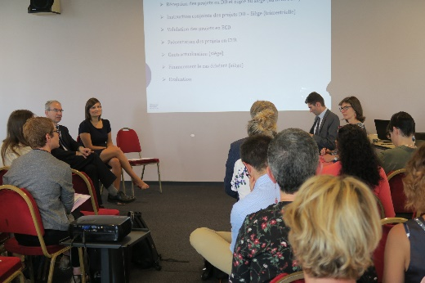
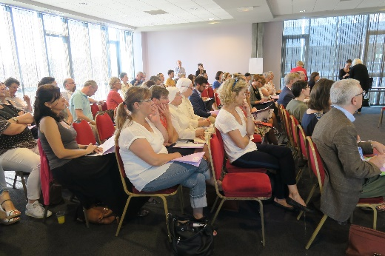

Slide 34
Pour toute question, notre équipe est à votre disposition : centresdesante.grcs@gmail.com secretariat.grcsra@gmail.com

